Slide 1
Java Server Faces 2 Introdução a programação
Alexandre L’Erario
alerario@utfpr.edu.br

Slide 2
O que é Java Server Faces?
Framework Java para construção de interface de usuário em aplicações web
Padrão MVC
Baseado em componentes de UI
Suporte à eventos
Permite abordagem RAD
Inicia mercado para componentes de UI web

Slide 3
O que é Java Server Faces?
Framework Java para construção de interface de usuário em aplicações web
Framework para camada de apresentação de aplicações web
Criada pela JCP – Java Community Process
Possui uma comunidade bastante ativa
Atualmente na versão 2.0

Slide 4
O que é Java Server Faces?
Padrão MVC
Model – View – Controller
Model – Classes contendo os métodos e atributos dos menaged beans
View – views (Facelets, JSP, ...)
Controller – Faces Controller

Slide 5
O que é Java Server Faces?
Baseado em componentes de interface com o usuário
JSF construído sob conceito de componentes
Base para construção de interfaces
Componentes equivalentes às tags HTML

Slide 6
O que é Java Server Faces?
Suporte à eventos
Possui modelo padrão de manipulação de eventos
Eventos são gerados pelos componentes
Eventos fazem a chama de métodos
Eventos ocorrem no lado servidor
Exemplo de eventos: foco sobre um input, clique em um botão, alteração de valor em combobox

Slide 7
O que é Java Server Faces?
Permite abordagem RAD
Arquitetura de componentes básica
Conjunto de componentes padrão
Infra-estrutura da aplicação
JSF permite a criação de ferramentas RAD

Slide 8
O que é Java Server Faces?
Inicia mercado para componentes de UI web
Muitas bibliotecas de componentes disponíveis
Open-source e comerciais
Myfaces Tomahawk, Myfaces Sandbox, Myfaces Tobago
Myfaces Trinidad, Myfaces Orchestra, ADF Faces, IceFaces, WoodStock, Net Advantage, WebGalileoFaces, Jboss RichFaces, JBoss Ajax4jsf...
E muitas outras

Slide 9
Arquivos de uma Aplicação JSF
web.xml
faces-config.xml
Páginas Facelets XHTML

Slide 10
web.xml
Uma entrada no arquivo web.xml do aplicativo da Web permite ao Faces Controller servlet utilizar um padrão URL for especificado, como / faces / *.
Ao executar o JSF 2.0 no um recipiente Servlet 3.0, como o Glassfish v3, o web.xml é opcional.
Se nenhum web.xml for encontrado, o Faces Controller servlet é automaticamente mapeado para mais padrões de URL populares: / faces / *, * .jsf e *faces.

Slide 11
faces-config.xml
Arquivo XML para configurar todos os recursos da aplicação
Contém regras de navegação, customização e extensão de converters, validators, componentes etc
Geralmente está localizado dentro de /WEB-INF/faces-config.xml
Opcional a partir da JSF 2.0

Slide 12
<faces-config ... >
<!-- CONVERTERS -->
<converter>
<converter-id>core.faces.CnpfCnpjConverter</converter-id>
<converter-class>core.faces.converter.CnpfCnpjConverter</converter-class>
</converter>
<!-- MANAGED BEANS -->
<managed-bean>
<managed-bean-name>reportBean</managed-bean-name>
<managed-bean-class>core.faces.bean.ReportBean</managed-bean-class>
<managed-bean-scope>request</managed-bean-scope>
</managed-bean>
<!-- NAVIGATION -->
<navigation-rule>
<from-view-id>/jsp/deposito/tipo/busca.jsp</from-view-id>
<navigation-case>
<from-outcome>deposito.tipo.update</from-outcome>
<to-view-id>/jsp/deposito/tipo/update.jsp</to-view-id>
</navigation-case>
</navigation-rule>
</faces-config>

Slide 13
Páginas facelets XHTML
Padrão de view adotado para JSF 2.0
Antes era JSP
Necessário declarar na view o namespace XML referente a bibioteca de tags JSF
Exemplo:
<html xmlns=http://www.w3.org/1999/xhtml
xmlns:h=http://java.sun.com/jsf/html
xmlns:f="http://java.sun.com/jsf/core">

Slide 14
Páginas facelets XHTML
Por ser XHTML, todos elementos HTML devem estar em minúsculo
Se a página processar algum input, é preciso adicionar uma tag <h:form> sendo filha de <h:body> ou <body>.
Dentro do form deverão estar os elementos deles, tais como <h:inputText> e <h:commandButton>
Assim, JSF criará e gerenciará a árvores de componentes

Slide 15
Páginas facelets XHTML
<html xmlns=http://www.w3.org/1999/xhtml
xmlns:h=http://java.sun.com/jsf/html
xmlns:f="http://java.sun.com/jsf/core">
<body>
<h:form>
<h2>A Simple JSF Page</h2>
<h:inputText value="#{modelBean.username}"/>
<h:commandButton value="Click Here"/>
</h:form>
</body>
</html>

Slide 16
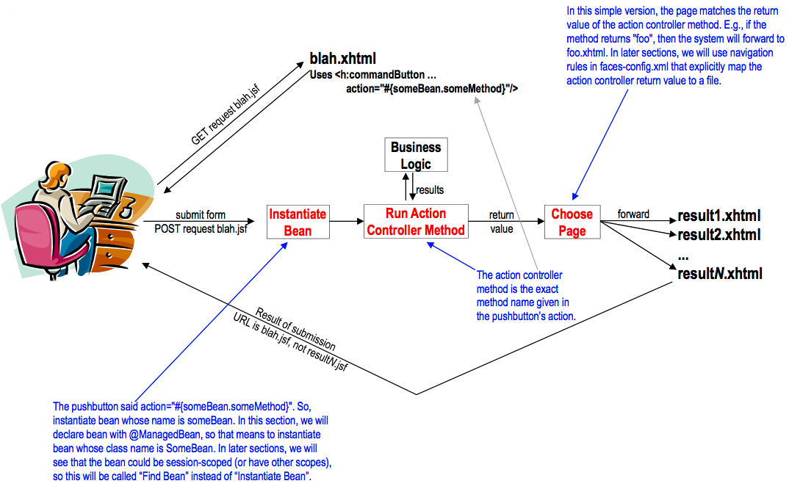
Fluxo de controle

Slide 17
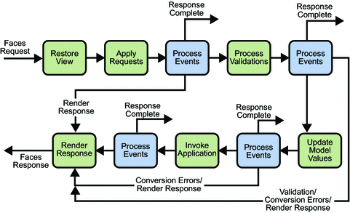
Ciclo de vida JSF

Slide 18
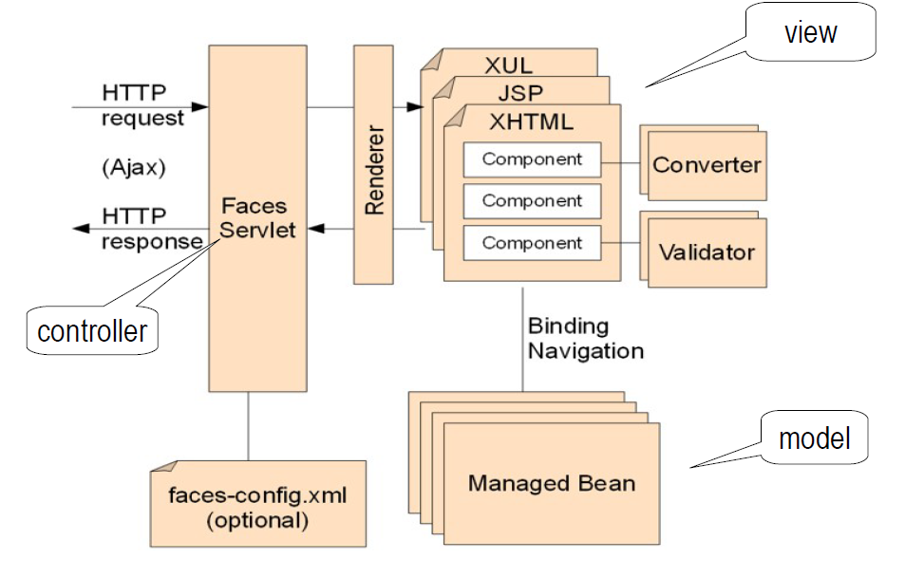
Estrutura geral

Slide 19
Conceitos de JSF
Expression Language
Componentes de UI
Renderers
Managed beans
Validators
Converters
Eventos e listeners
Navigation

Slide 20
Expression Language
Acessar propriedades dos Beans
Submeter propriedades para/dos Beans
Acessar elementos Collections
Executar operações implícitas em objetos
Passar parâmetros para métodos

Slide 21
Componentes de UI
Objetos que gerenciam a interação com um usuário
Pode ser responsável pelo seu próprio display, ou pode delegar display a um renderer
Podem ser adicionados na view ou via template
Componentes padronizados
Text box, painel, label, data grid, listbox, radio button, checkbox, etc

Slide 22
Renderers
Responsáveis por codificar e decodificar os componentes
Encoding mostra os componentes
Decoding traduz as ações do usuário em eventos ou valores dos componentes

Slide 23
Managed beans
Coleta inputs dos usuários nos componentes de formulários
Propriedades podem ser sincronizadas com valores de componentes
Podem referenciar e manipular instâncias de componentes de interface
Uma combinação dos Struts ActionForms e StrutsActions
Usualmente trabalham com objetos de modelo para executar lógica de negócios

Slide 24
Validators
Validators verificam se um valor de um componente é válido
Um componente de UI pode ser associado com um ou mais validators
JSF inclui validadores padrões para verificar faixa de valores e tamanho, dado obrigatório, etc.
JSF permite a implementação de um validator
Necessário implementar a interface javax.faces.validator.Validator
Necessário registrar o validator no arquivo faces-config.xml

Slide 25
Converters
Convertem e/ou formatam valores de componentes de String para objetos Java e vice-versa
JSF possui conversores padrões para todos os tipos básicos de Java (numbers, date, time)
JSF permite implementar mais converters

Slide 26
Eventos e listeners
Usam modelo de eventos de JavaBeans (como Swing)
Objetos criam eventos que são consumidos por listeners
Listeners podem ser implementados como métodos de managed bean ou como classes de listeners separadas

Slide 27
Navigation
Suporte completo a navegação declarativa
Vem de métodos de ação usados para selecionar a próxima página
Não é necessário configurar o arquivo faces-config.xml

